Slide 1
El cautivo
Relaciones entre las formas verbales

Slide 2
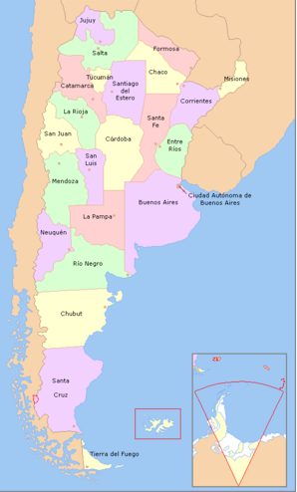

Slide 3
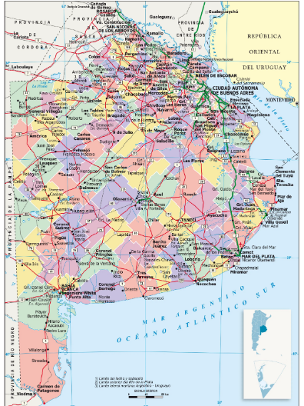
La ciudad de La Plata

Slide 4
gaucho
1 m hombre nativo de la Argentina, Uruguay o de Rio Grande do Sul, en Brasil, de costumbres nómadas, que habitaba en el campo en el siglo 18 y 19, muy hábil como jinete y en los trabajos rurales.
2 m Peón del campo que se dedica a las tareas rurales.
Diccionario Integral del Español de la Argentina. Buenos Aires: Voz Activa, 2008.

Slide 5
hundir
1 tr Hacer que algo o alguien quede totalmente por debajo de la superficie de un líquido.
2 Meter algo en el interior de un cuerpo o materia.
Diccionario Integral del Español de la Argentina. Buenos Aires: Voz Activa, 2008.

Slide 6
Los padres reconocieron al hijo (a + el hijo).
El narrador se pregunta si el cautivo reconoció la casa o a los padres.
Cuando llego al campus de la universidad
veo árboles / edificios / autos / ómnibus /gente
Cuando llego a Letras veo a los/mis alumnos
veo a mis compañeros de trabajo
veo a los empleados de la sección de alumnos
Objeto directo preposicionado, que depende del rasgo persona + determinación

Slide 7
Pretérito indefinido
o simple
Pretérito
imperfecto
Pretérito
pluscuamperfecto
Pretérito perfecto
o compuesto
desapareció
habló
dijo
miró
venía
alcanzó
sabía
bajó
detuvo
lloraron (lloraran/llorasen)
había escondido
fue
confundieron
Ha perdido
gritó
sacó
renació
brillaron
murió (morir)
creyeron (creer)
dieron
metió

Slide 8
Pretérito indefinido
o simple
Pretérito
imperfecto
Pretérito
pluscuamperfecto
Pretérito perfecto
o compuesto
desapareció dijo venía habían robado ha perdido
buscaron detuvo podía había escondido
habló detuvieron sabía habían encontrado
dieron
creyeron
dejó
miró
bajó
gritó
atravesó
metió
hundió
brillaron
lloraron
siguieron
confundieron
murió
alcanzó

